Slide 1


Slide 2

Die Gruppe
Tino Reuschel
Andy Klay
Michael Koppen

Slide 3
Gliederung
Die Idee
Umsetzung
Vorführung

Slide 4
Die Idee

Slide 5



Die Idee
jP - Content
jP - Project
jP - Wiki
jProject ist eine Projektverwaltungsumgebung
Mit jProject kann eine Benutzergruppe Teams zur Realisierung eines Projektes bilden und sich selbst organisieren
Dabei bekommen die Nutzer eine umfangreiche Datenbank, gefüllt mit nützlichen Daten zur Implementierung in ihre Projekte, zur Verfügung
Des Weiteren bekommen sie umfangreiche Informationen zum Thema aus dem Wikibereich

Slide 6
Umfeld der Anwendung
jProject ist in erster Linie eine allgemeine Projektverwaltungsumgebung und wird an die Umgebung angepasst(in diesem Fall an die FH-Brandenburg)
jProject ist öffentlich im Internet erreichbar, wird dort jedoch auf eine Gruppe beschränkt(Login für Studenten)

Slide 7
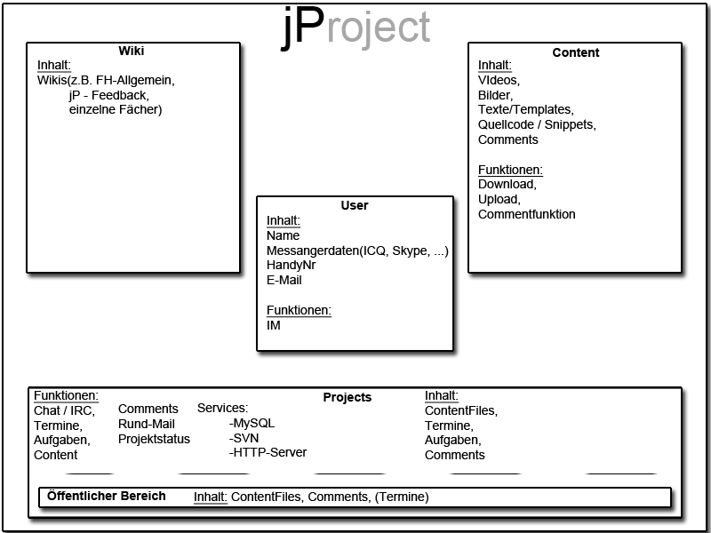

Slide 8
Die Umsetzung

Slide 9
Arbeitseinteilung
Schichtenorientierte Aufteilung
Tino – Model und Datenbank
Michael – Design/GUI und Planung
Andy – Logik und Datenfluss
Ansonsten überwiegend übergreifende Arbeit
Model
View
Controller

Slide 10
Frameworks, Rahmenbedingungen und Designpattern
Frameworks & Libs
Hibernate + JDBC
Log4j
Visual Paradigm JPA
JSTL
Apache commons Fileupload & IO
JavaScript mit Mootools
Designpattern
Model 2 – Web-Architektur
Rahmenbedingungen
MySQL
Linux-Server
Tomcat/Glassfish
Werkzeuge
IDE Eclipse /Netbeans 7
Photoshop
Visual Paradigm
Google SVN

Slide 11
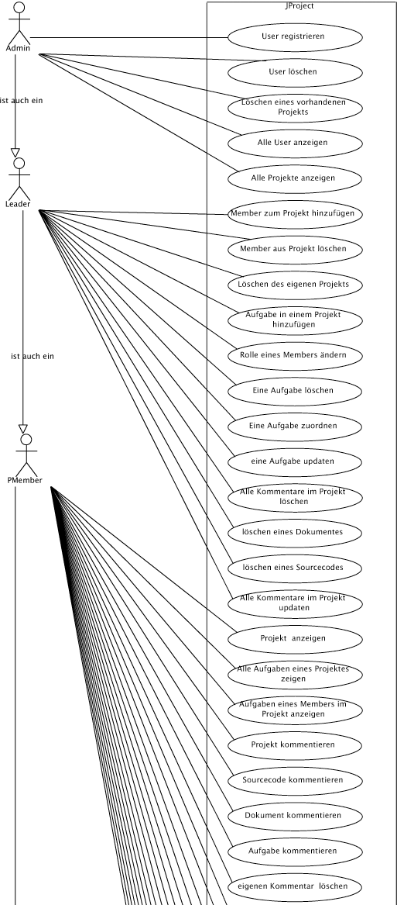
Use-Cases 1

Slide 12
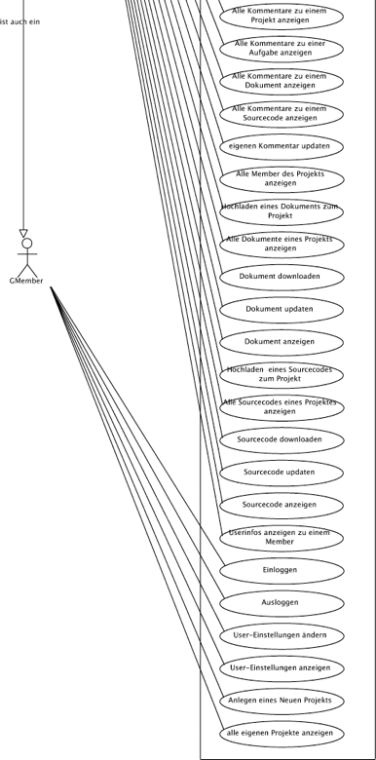
Use-Cases 2

Slide 13
Sequenzdiagramm

Slide 14
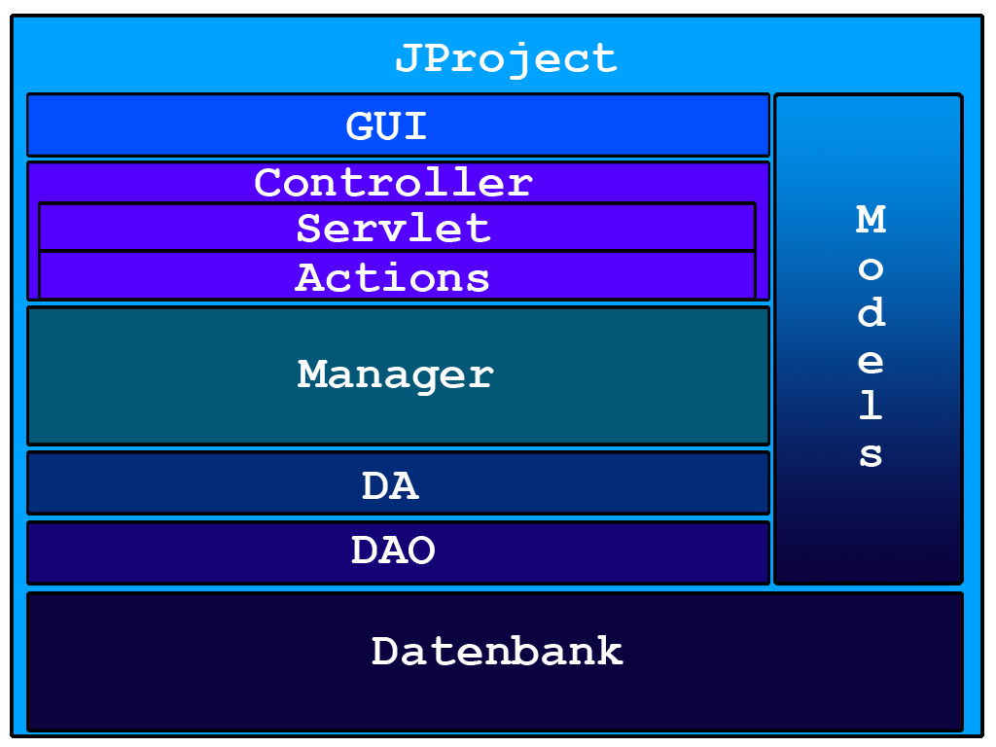
Schichten

Slide 15
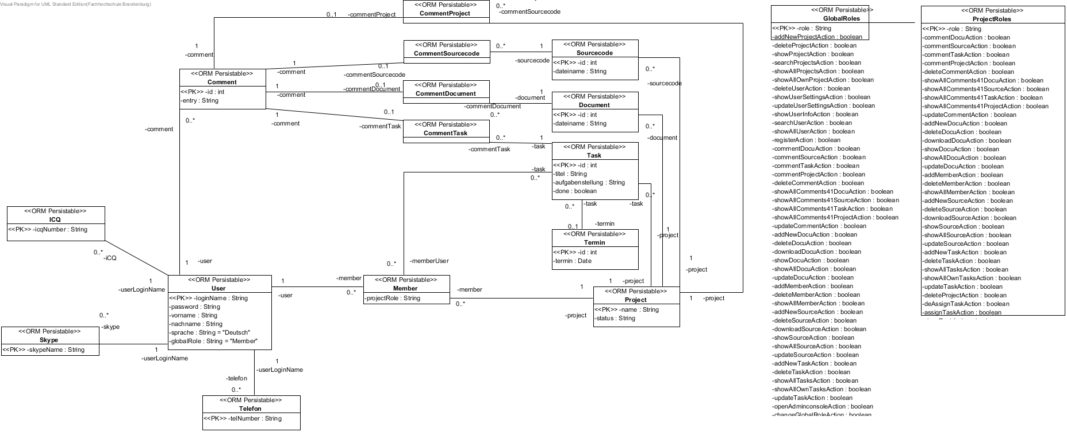
Domänenmodell

Slide 16
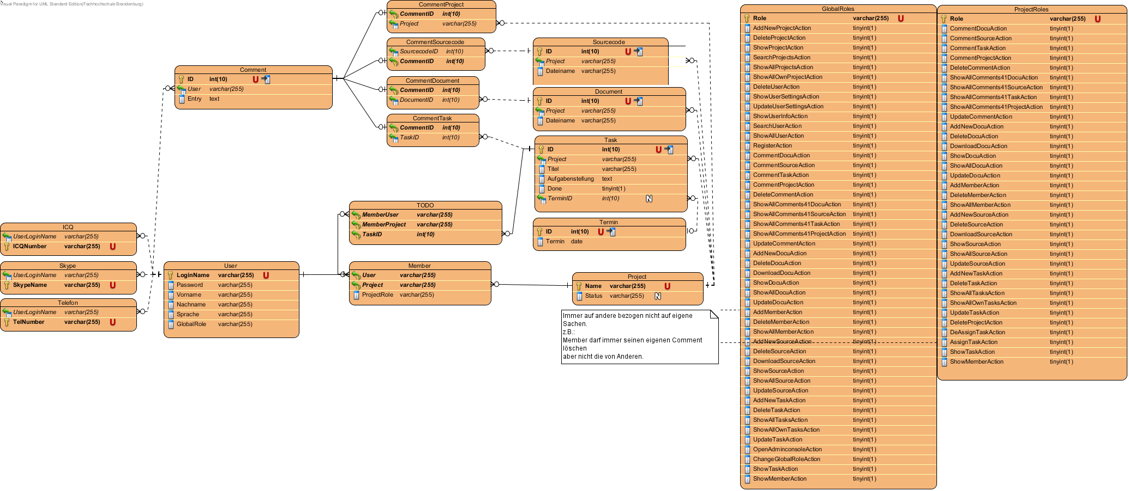
EER

Slide 17
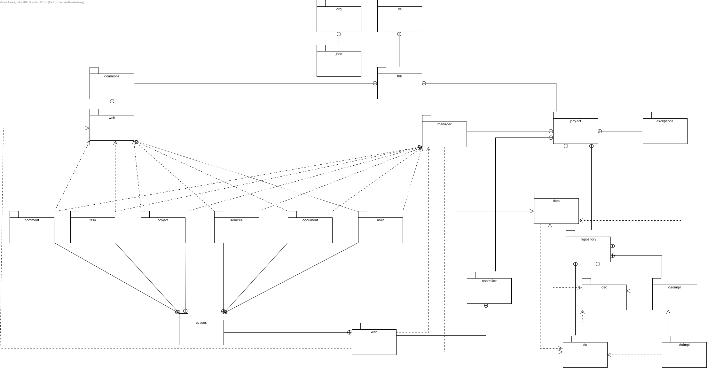
Package

Slide 18
Klassendiagramm

Slide 19
Vorführung

Slide 20
Vielen Dank für Ihre Aufmerksamkeit
...Irgendwelche Fragen offen geblieben?

